Slide 1

LOGO
零基础 Python 入门
-- xxx
互联网新技术在线教育领航者

Slide 2

第 二 讲 LOGO
汇率兑换 5.0
互联网新技术在线教育领航者

Slide 3
目录
• 案例描述
• 案例分析
• 上机实验
• lambda 函数
互联网新技术在线教育领航者

Slide 4
目录
• 案例描述
• 案例分析
• 上机实验
• lambda 函数
互联网新技术在线教育领航者

Slide 5
案例描述
• 设计一个汇率换算器程序， 其功能是将外币换算成人民币，或者相
反
• 为了使程序简单，目前只考虑一种外币（如：美元）
• 2.0 增加功能：根据输入判断是人民币还是美元，进行相应的转换计
算
• 3.0 增加功能：程序可以一直运行，直到用户选择退出
• 4.0 增加功能：将汇率兑换功能封装到函数中
• 5.0 增加功能：将简单的函数改造成 lambda 函数
互联网新技术在线教育领航者

Slide 6
目录
• 案例描述
• 案例分析
• 上机实验
• lambda 函数
互联网新技术在线教育领航者

Slide 7
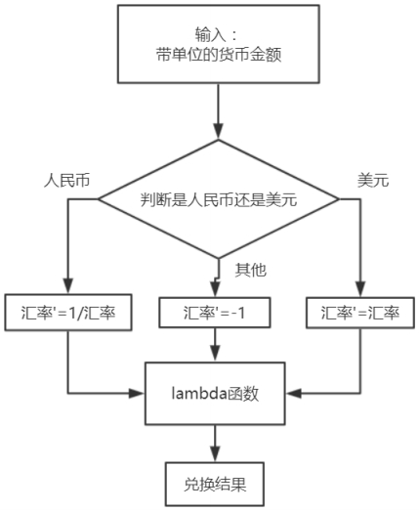
案例分析
互联网新技术在线教育领航者
* 汇率： USD 对 CNY 汇率

Slide 8
目录
• 案例描述
• 案例分析
• 上机实验
• lambda 函数
互联网新技术在线教育领航者

Slide 9
目录
• 案例描述
• 案例分析
• 上机实验
• lambda 函数
互联网新技术在线教育领航者

Slide 10
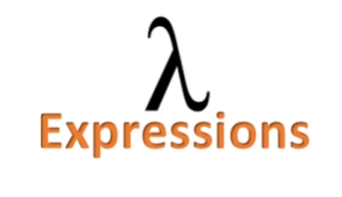
lambda 函数
lambda 函数
• 特殊函数—匿名函数
• 使用方法：
< 函数名 > = lambda < 参数列表 >: < 表达式 >
• 用于 简单 的、能够在 一行内 表示的函数，计算结果为返回值
互联网新技术在线教育领航者

Slide 11

课后思考
思考：
• 能否保存多个货币的汇率，而不是单一的汇率？
• 能否获取实时的汇率？
提示：
• Python 中的集合操作（案例 5 判断第几天）
• 网络爬虫（案例 8 空气质量指数）
互联网新技术在线教育领航者

Slide 12
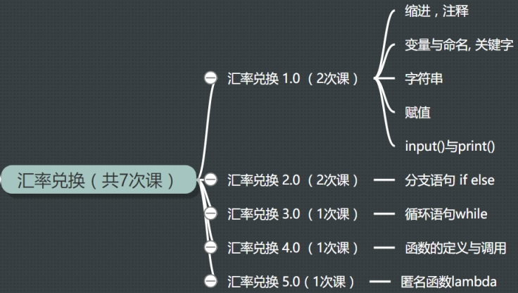
第二讲 小结
互联网新技术在线教育领航者

Slide 13

Next?
• 怎么用 Python 绘制图形？
互联网新技术在线教育领航者

